Slide 1
Кипр
Презентацию подготовил: Зиновьев Дмитрий
ученик 11^{А}
Преподаватель:
Яковлев М.Ю.
Санкт-Петербург

Slide 2
Содержание
Столица Кипра
Из истории
Географическое положение
Рельеф
Климат
Гидрография
Животный мир
Население
Экономика
Религия
Источники информации >>>

Slide 3
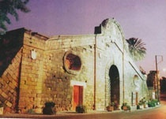
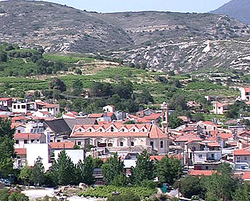
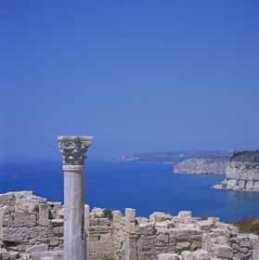
Столица Кипра
Никосия

Slide 4
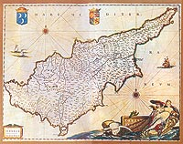
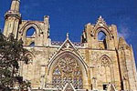
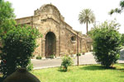
Из истории
Согласно Цюрихско-Лондонскому договору, 16 августа 1960 года Кипр признан независимой республикой. Он член ООН, Совета Европы, Содружества и Движения Неприсоединения. Британия сохраняет две базы - в Декелии и в Акротири-Епископи. Однако, новая конституция оказывается недейственной во многих своих положениях, что делает невозможным беспрепятственное проведение ее в жизнь.

Slide 5
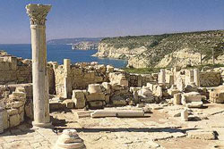
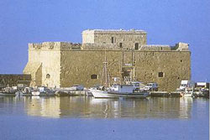
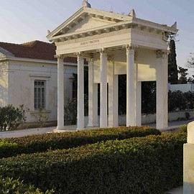
В 1963 году Президент Республики предлагает поправки, но община турок-киприотов не принимает условий. Возникают беспорядки среди тех кто уволен из правительства и официальных учреждений, а Турция угрожает вторжением на Кипр. В июле 1974 года греческие генералы из состава военной хунты в Афинах организуют переворот. 20 июля 1974 года Турция, нарушая все принципы международных отношений и Устав ООН, вторгается на Кипр, в результате чего 37% территории острова оказываются оккупированы. Ситуация не разрешена до сих пор, и турецкая военная оккупация продолжается.

Slide 6
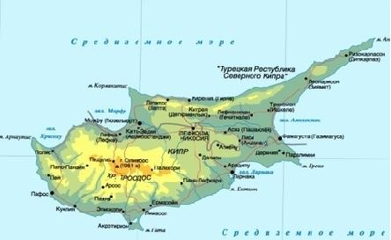
Географическое положение
Кипр расположен в северо-восточной части Средиземного моря. Максимальная его протяженность с востока на запад – 240 километров, с севера на юг – около 100 километров. По размерам Кипр – третий остров в Средиземном море. Его площадь 9251 квадратный километр.
Близость к Малой Азии и Северной Африке – остров расположен на широте 35 градусов (между 32 и 34 градусами восточной долготы), в 95 километрах от сирийского, в 380 километрах от египетского и всего в 65 от турецкого побережья – определяет географическую принадлежность Кипра к Передней Азии.

Slide 7
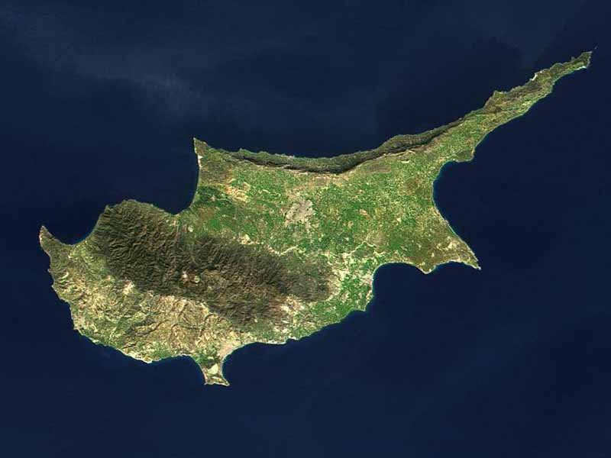
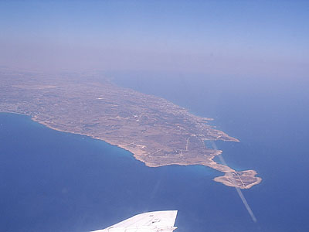
Омывается со всех сторон Средиземным морем. Берега преимущественно низменные, изрезаны слабо; на севере – крутые, скалистые. Протяжённость береговой линии 648 км. При подлете к острову на самолете видны многочисленные бухточки и заливы, темная зелень долин в коричнев.

Slide 8
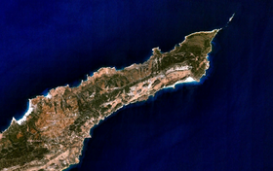
Рельеф
Ландшафт острова определяется двумя параллельными горными цепями, отличающимися друг от друга геолого-морфологической структурой, что связано с различиями в их происхождении и формировании. Состоящая преимущественно из известняков Киренийская гряда протянулась почти вдоль всего северного побережья – от мыса Кормакитис на западе до мыса Апостола Андрея на востоке.
Горы Киреии имеют протяженность 125 километров и круто падают к побережью. На северо-востоке горная цепь образует узкий полуостров Карпас (Карпасия). С вершины самой высокой здесь горы Кипарисовуно (1024 м) в хорошую погоду видно побережье Анатолии, до которой отсюда 80 километров.

Slide 9
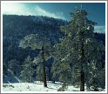
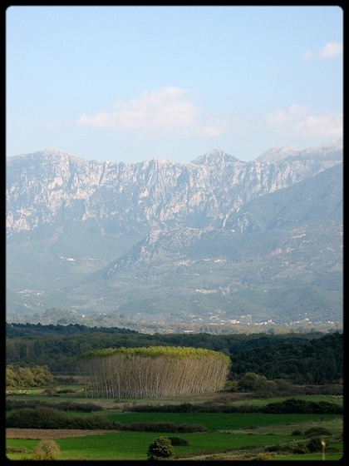
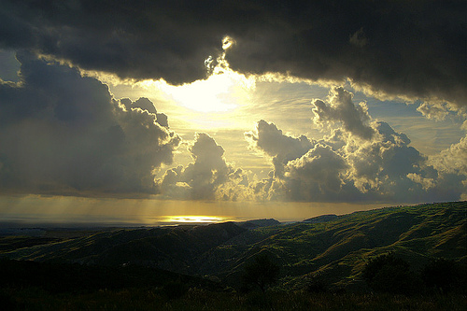
На юго-западе расположен крупный горный массив Троодос с самой высокой в стране горой Олимпос (1951 м). Он протянулся примерно на 80 километров, достигает в ширину 25 километров и густо порос лесом. Здесь много шумных прозрачных источников. Чистый горный воздух, живописные тропы, мягкий приятный климат делают этот район излюбленным местом отдыха, особенно в жаркое летнее время.

Slide 10
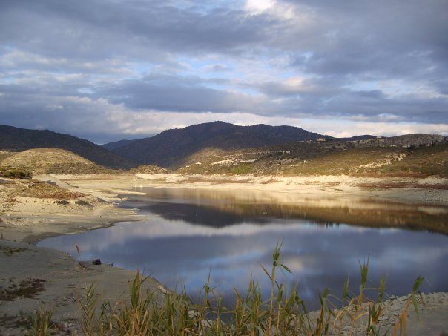
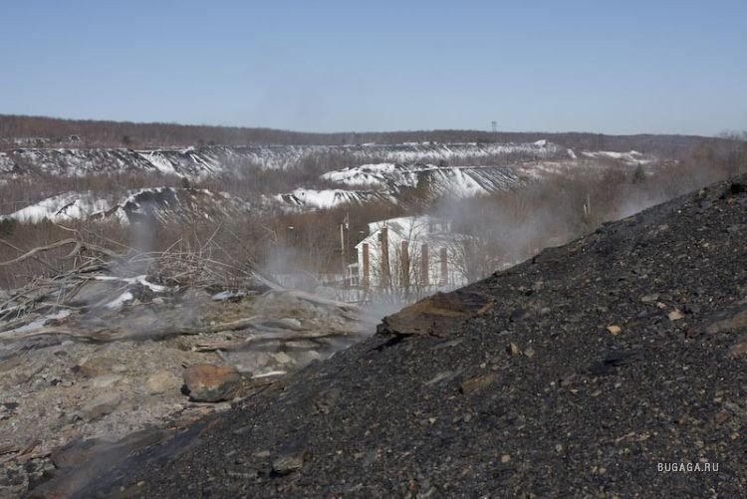
Между этими горными системами развернулась плодородная равнина Месаория(высота около 200 м), сложенная мезокайнозойскими отложениями, имеющая выходы к морю на востоке и западе, и ещё более плодородный бассейн Морфу (на западе).
Равнину Месаория пересекает русло реки Педиэос – наиболее протяженной, хотя и немноговодной, как и другие реки острова, пересыхающие летом. Естественных озер с пресной водой на Кипре нет. Имеются лишь два относительно крупных соленых озера на юге острова.

Slide 11
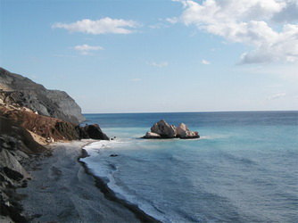
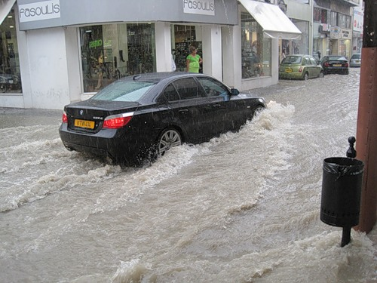
Климат
Климат Кипра считается самым умеренным и здоровым в мире. Поэтому средняя продолжительность жизни местного населения выше, чем, например, в США или Англии. Опасные инфекционные заболевания здесь практически неизвестны.
Климат субтропический средиземноморский. Жаркое лето (+25–35°С), мягкая относительно дождливая зима (+ 10–15°С). Годовая сумма осадков возрастает с 300–500 мм на равнине до 1000–1300 мм в горах, где зимой местами образуется снежный покров

Slide 12
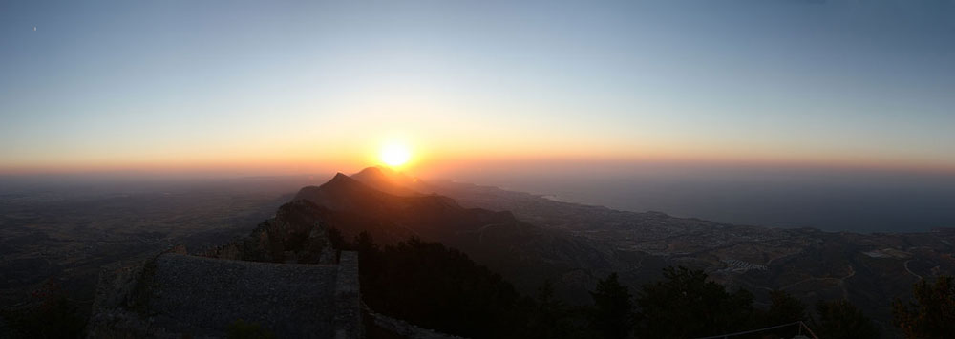
В среднем в год выпадает 375 мм осадков, в западных горных местностях 500–750, а на вершинах гор до 1000 мм. Из городов наименьшее количество осадков имеет Никосия, наибольшее – Кирения. В горах Троодос зимой выпадает снег, и киприоты имеют возможность на протяжении нескольких месяцев кататься на лыжах, в окрестностях Олимпоса с января по март работают зимние базы отдых

Slide 13
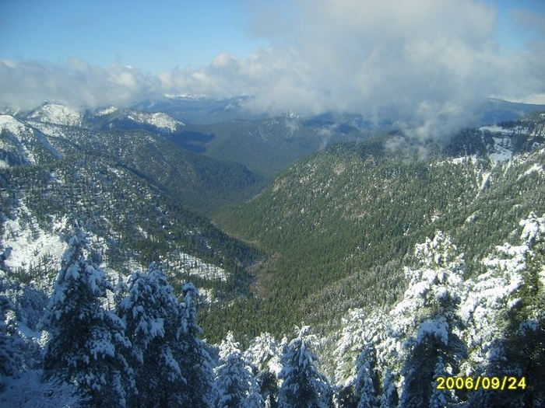
Снег выпадает почти каждую зиму на высоте свыше 1000м, обычно начиная с первой недели декабря до середины апреля. Хотя снежный покров непродолжителен, в самые холодные месяцы он может достигать значительной глубины в течение нескольких недель, особенно на снежных склонах. Влажность воздуха в среднем 60-80% зимой и 40-60%-летом. Ветры, обычно, слабые. Такой климат является вполне благоприятным для выращивания многих видов культур, тем более на Кипре плодородная почва.

Slide 14
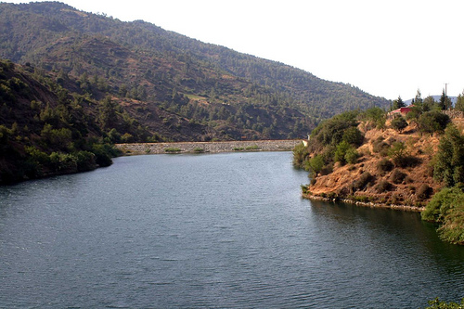
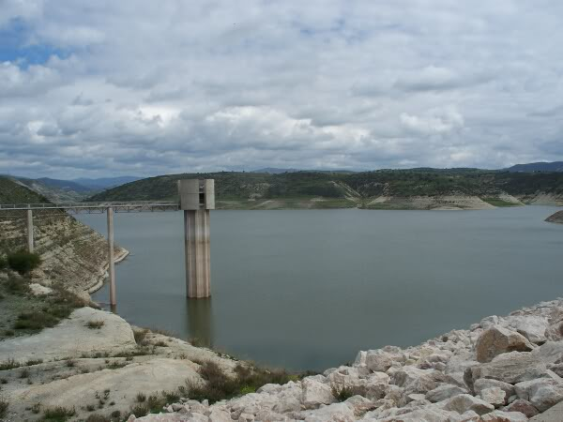
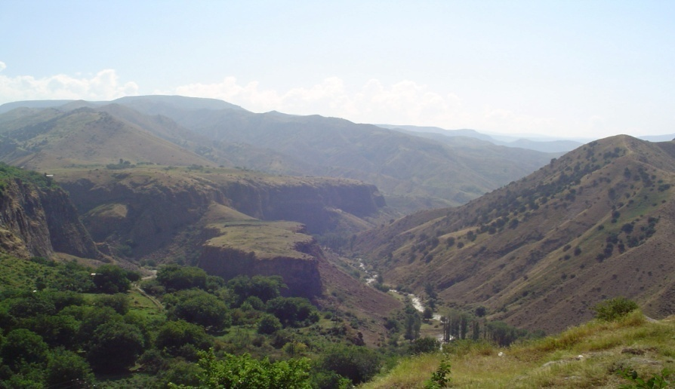
Гидрография
Постоянных рек на Кипре почти нет. Все они отличаются маловодностью, берут начало в горах и имеют осенний и зимний паводки. Большинство рек острова коротки, самые длинные из них имеют протяженность 50—70 км. Основным источником питания рек служат атмосферные осадки. Во время зимних дождей реки выходят из берегов и вызывают даже наводнения. В знойный летний период они настолько мелеют, что образуют лишь тонкие ручейки, извивающиеся по оголенному руслу, а многие совершенно пересыхают. Наиболее значительными реками Кипра считаются Акаки с притоками, а также Педиэос и Ялиас.

Slide 15
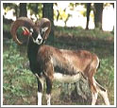
Животный мир
Нельзя назвать богатым и разнообразным животный мир острова. Интерес представляет живущий в горах в районе Троодоса, а также в районе Пафоса покрытом лесами горный баран, известный как муфлон. Это животное эндемик. В настоящее время правительство запретило охоту на это редкое животное. Кроме муфлона, в лесной зоне гор можно встретить зайцев и лис.

Slide 16
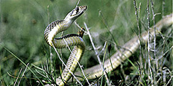
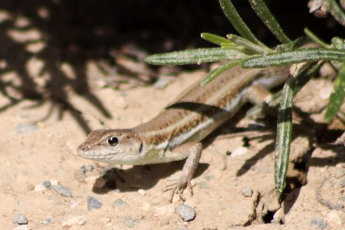
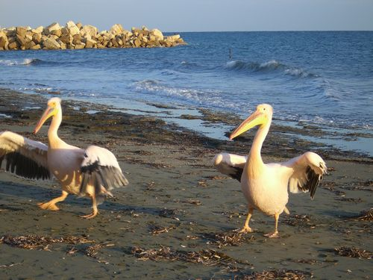
Большое количество змей и ящериц водится на горных склонах и прибрежных низменностях. Их больше всего в руинах Пафоса и Саламиса - древних городов. У побережья, в зарослях лесов водится хамелеон. На Кипре обитает множество земноводных, это и черепахи, и древесные лягушки. Зарегистрировано на Кипре более 330 наименований птиц. 14 из этих наименований – эндемики. Многие из зарегистрированных птиц встречаются на Кипре лишь во время миграций, они относятся к перелетным.

Slide 17
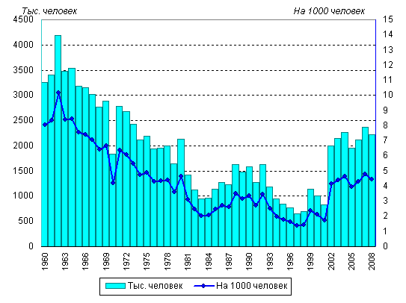
Население
Согласно данным Соцстата Кипра, население Кипра в 2002 году составляло 802 500 человек. 80,1% из которых - греки-христиане и говорящие на греческом языке. 10,9% - турки-киприоты, говорящие на турецком языке и 9% - иностранные рабочие и экспатрианты, проживающие на Кипре.
Английский язык используя повсеместно: начиная от для общения между местным населением и иностранцами до использования в деловых переговорах и бизнесе.

Slide 18
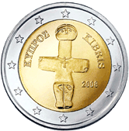
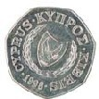
Экономика (общее представление)
Кипрская экономика небольшая, очень гибкая и здравая. Она проявила себя как быстро приспосабливающаяся структура, готовая трансформироваться в нужном направлении в минимальные сроки.
Кипрская экономика характеризуется удовлетворительными темпами роста внутреннего валового продукта 5,1% (1961-2003), высокой занятостью, внутренней и внешней макроэкономической стабильностью. В результате Кипр достиг завидного уровня конвергенции с передовыми экономическими системами. В мае 2004 года Кипр был на 15 месте по уровню ВВП на душу населения, опередив Грецию и Португалию.
>>

Slide 19
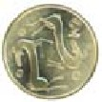
Основные характеристики экономики Кипра:
1. Доминирующая роль частного сектора в процессе производства. Роль государства концентрируется главным образом в:
- Поддержании условий макроэкономической стабильности и благоприятном деловом климате, создавая необходимую законодательную структуру
- Обеспечении условий справедливой конкуренции
- Создании современной экономической и социальной структуры
- Обеспечении условий социального единства
2. Небольшой размер внутреннего рынка. Это является неблагоприятным фактором в реализации экономики за счет роста производства и развитии межотраслевых отношений.
>>

Slide 20
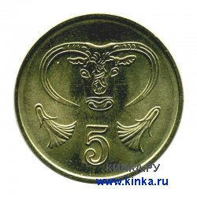
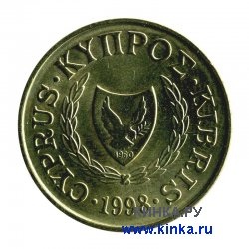
3. Небольшой размер предприятий. Согласно данным регистрационной палаты, количество служащих в компаниях очень небольшой в среднем 4,4 человека на компанию. В более чем половине общего количества предприятий (58%) трудится более одного человека. Микро-предприятия, в которых заняты менее 10 человек составляют 95% общего числа предприятий Кипра, малые предприятия (10-49 служащих) составляют 4%. Предприятия среднего размера (50-249 служащих) 0,7%, большие предприятия (от 250 человек) 0,1% от общего числа предприятий.
4. Количество рабочей силы. Небольшое количество населения Кипра диктует некоторые несоответствия на рынке труда. Количественные и качественные несоответствия очевидны во всех секторах экономики, что компенсируется наемной иностранной силой. Несоответствия более очевидны в гостиничном секторе, строительстве, сельском хозяйстве и производстве, тогда как на профессиональных уровнях нехватки кадров не существует.
5. Открытость экономики, импорт и экспорт товаров и услуг, составляющих около 102% ВВП в 2003 году по сравнению со средним показателем стран ЕС в 66,9%.
6. Превалирующая роль и увеличивающаяся важность секторов услуг, составляющих 71,5% ВВП в 2003 году.
7. Частичная зависимость от туристического сектора. Объем сектора экономики составляет 15-20% ВВП в период с 1990-2003 год.
>>

Slide 21
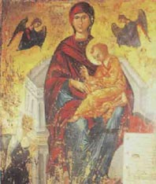
Религия
Подавляющее большинство населения Кипра исповедует христианские вероучения, остальная часть — ислам. На острове в ходе исторического развития получили распространение различные направления христианства, которое представлено здесь в первую очередь православной церковью, а также армянской апостольской, католической и маронитской церквями.

Slide 22
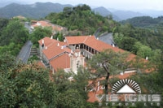
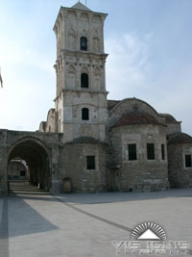
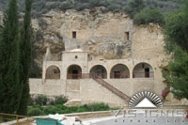
Церковь возглавляется архиепископом и разделяется на три епископства и область, непосредственно подчиненную архиепископу.
Помимо многочисленных храмов, имеющихся почти в каждой деревне, церковь обладает на Кипре 11 монастырями, которым принадлежат значительные и наиболее плодородные земли острова, имеющие круглогодичное искусственное орошение, и другая крупная собственность. Кипрская православная церковь играет важную роль в политической и экономической областях Кипра.

Slide 23
Источники информации:
http://www.yestravel.ru/cyprus/
http://cyprian.name/blogcategory/geografiya-kipra/geografiya-kipra/
http://www.kipr.ru/life/geography/
http://translate.google.ru/translate?hl=ru&langpair=en%7Cru&u=http://no.china-embassy.org/eng/wjzc/gjdqwt/dqwt/t111018.htm
www.zagranhouse.ru
http://100dorog.ru/guide/articles/101194/
http://www.yestravel.ru/cyprus/

Slide 24
Спасибо за внимание!

